Slide 1


Môn: Phát triển ứng dụng di động
(Tuần 2-Project cuối kì)
Guide: Huỳnh Hoàng Hà

Slide 2
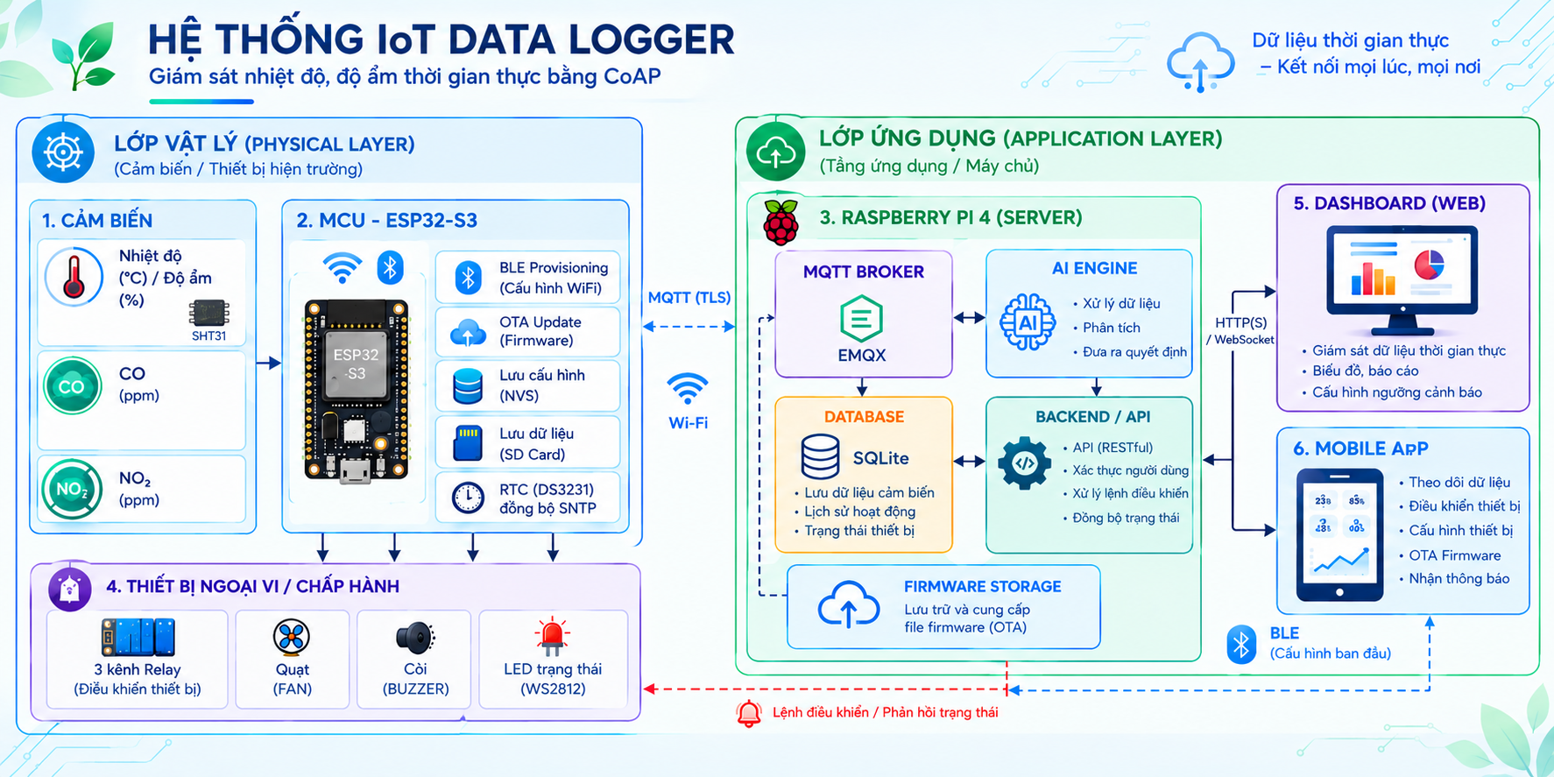
1. Mô hình dự kiến

Slide 3
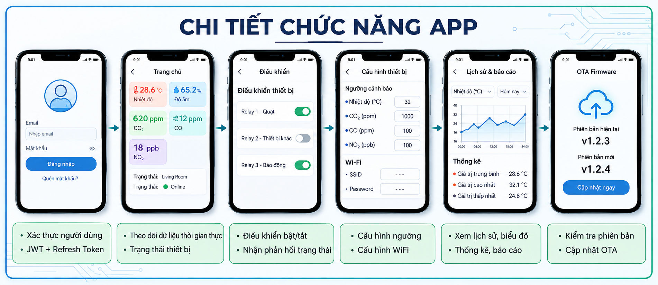
2. Chức năng Mobile App

Slide 4
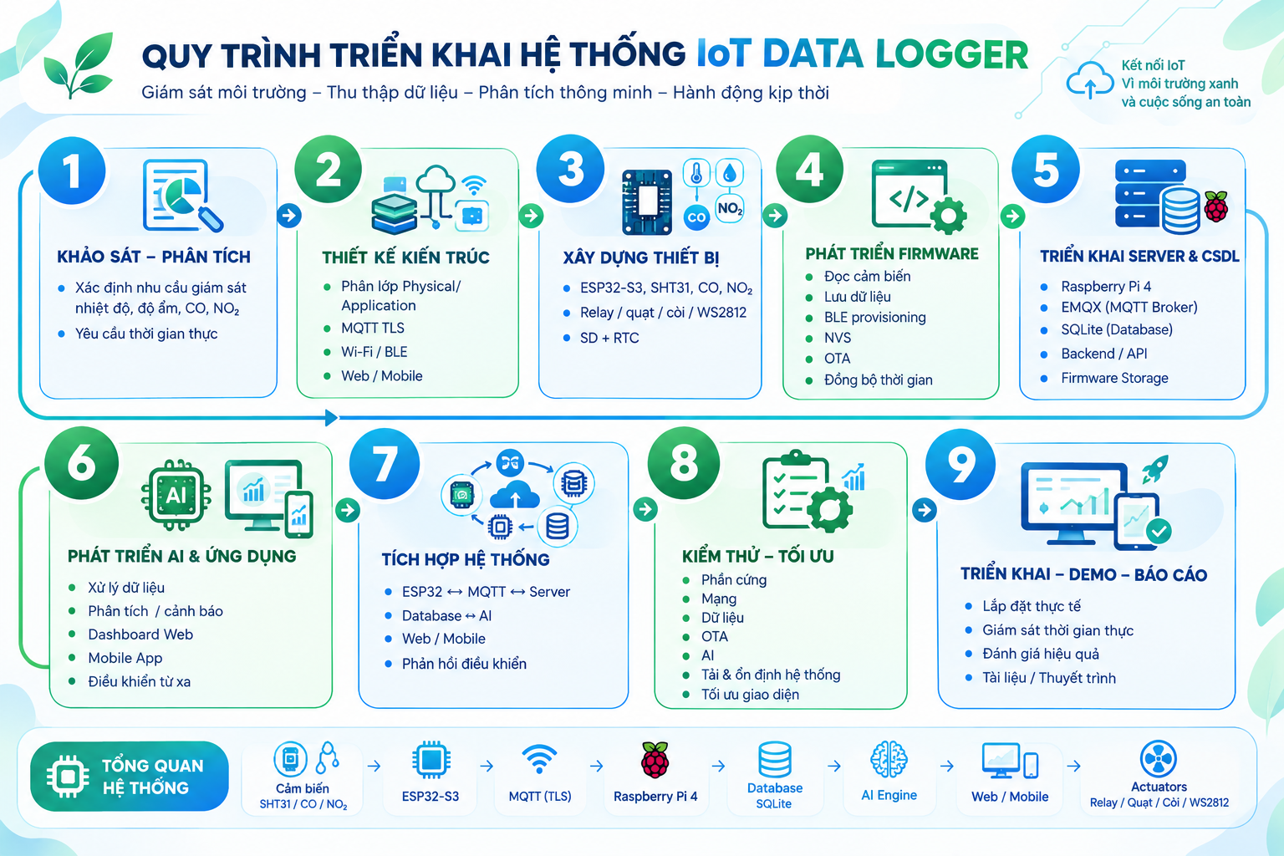
3. Quy trình triển khai

Slide 5
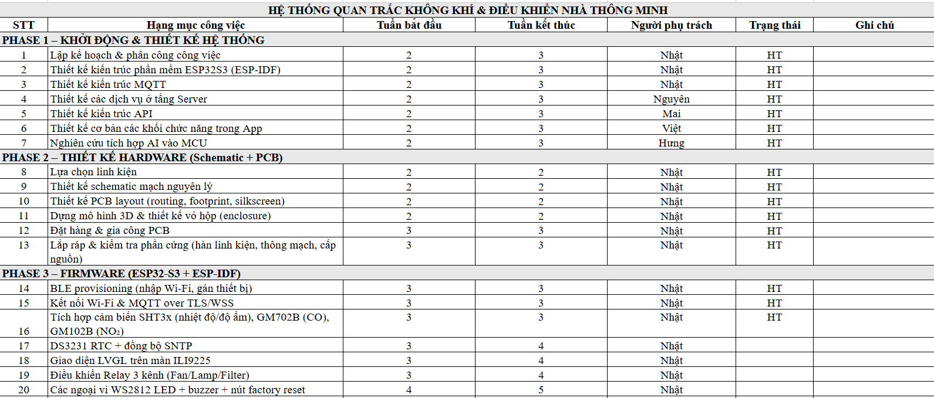
4. Tiến độ thực tế (dự kiến)
Link:https://docs.google.com/spreadsheets/d/1qN74SvrrdN4LHQbeoC8bmP_FywuzR8jE/edit?usp=sharing&ouid=100093805528198327086&rtpof=true&sd=true

Slide 6
5. Report mỗi tuần ( 🡪 đồng bộ lên github)
Link project nhóm: https://github.com/meeTeam05/smart-air-cps.git

Slide 7
Thank You
www.themegallery.com

